Slide 1
математика вокруг нас
«Дорогу осилит идущий , а математику –мыслящий»

Slide 2
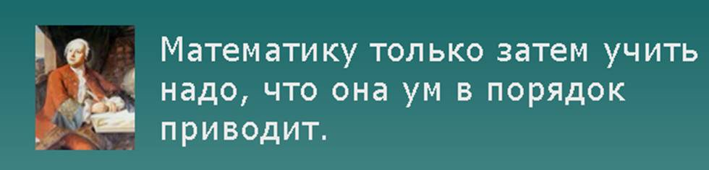
Нужна ли математика в жизни?
Я не встретила ни одного человека, который бы обходился без математики.
Моя цель : показать необходимость знаний по математике ,а также посмотреть, как часто в жизни нам нужны математические знания.
О математике пишут стихи , поют песни, а сколько о ней есть высказываний…

Slide 3
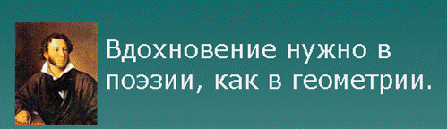
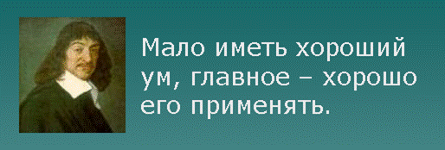

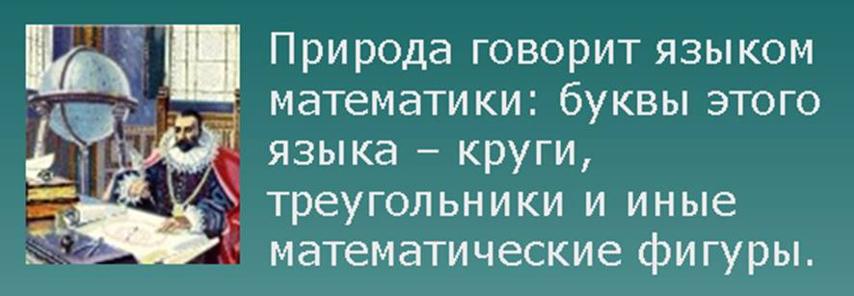

Slide 4
«И прекрасна и сильна математики страна»
Чтобы спорилось нужное дело
Чтобы в жизни не знать неудач,
Мы в поход отправляемся смело
В мир загадок и сложных задач.
Не беда, что идти далеко
Не боимся, что путь будет труден,
Достижения крупные людям
Никогда не давались легко.
У нас в школе всегда интересно проходит неделя математики…

Slide 5
1.«Применение многоугольников » 7класс
2.«Удивительный квадрат» - 9класс
3.«Математический КВН» -5-6класс
4.«Счастливый случай» -9класс
5. «В мире симметрии » -8класс
6.«И прекрасна и сильна математики страна»-8класс.
7.Конкурс газет.
8.Викторины, ребусы.
9.«Считай, смекай, отгадывай».
10.Конкурс стихотворений о математике и кроссвордов.

Slide 6
Я поняла, что математика интересный , нужный предмет и чтобы ребята помладше поняли, что математику нужно учить с самого начала , я приготовила для них фоторепортаж . Как театр начинается с вешалки так и математика начинается с ...
фоторепортаж

Slide 7
Я поняла как важно добросовестно относиться к урокам математики!

